Slide 1

Δίκτυα Επικοινωνιών
ΔΠΜΣ Οικονομική και Διοίκηση των Τηλεπικοινωνιακών Δικτύων
Ενότητα 4: Επίπεδο Ζεύξης:
Ζεύξεις, Δίκτυα Πρόσβασης,
Δίκτυα Τοπικής Περιοχής
Λάζαρος Μεράκος
Τμήμα Πληροφορικής και Τηλεπικοινωνιών
Εθνικό & Καποδιστριακό Πανεπιστήμιο Αθηνών

Slide 2


Δίκτυα Επικοινωνιών
Τμήμα Πληροφορικής και Τηλεπικοινωνιών
Εθνικό & Καποδιστριακό
Πανεπιστήμιο Αθηνών
Συνιστώμενο Βιβλίο:
Computer Networking: A Top-Down Approach, by Kurose & Ross,
Addison-Wesley
Ελληνική Μετάφραση:
Εκδόσεις : Μ. Γκιούρδας
Θεματικές Ενότητες (ΘΕ) μαθήματος:
ΘΕ1: Εισαγωγή
(Κεφ. 1 του βιβλίου)
ΘΕ2: Συστήματα Αναμονής (Μ/Μ/1 και παραλλαγές, Μ/G/1, συστήματα με προτεραιότητες, δίκτυα ουρών)
ΘΕ3: Επίπεδο Δικτύου
(Κεφ. 4 του βιβλίου)
ΘΕ4: Επίπεδο Ζεύξης: Ζεύξεις, Δίκτυα Πρόσβασης, Δίκτυα Τοπικής Περιοχής
(Κεφ. 5 του βιβλίου)
Οι περισσότερες από τις διαφάνειες αυτής της ενότητας αποτελούν προσαρμογή και απόδοση στα ελληνικά των διαφανειών που συνοδεύουν το βιβλίο Computer Networking : A Top-Down Approach, J.F Kurose and K.W. Ross, 6/E, Addison-Wesley.
All material copyright 1996-2012
J.F Kurose and K.W. Ross, All Rights Reserved
Προσαρμογή και επιμέλεια της απόδοσης των πρωτότυπων διαφανειών στα ελληνικά :
Λάζαρος Μεράκος

Slide 3
Επίπεδο Ζεύξης
Οι στόχοι μας:
Κατανόηση των αρχών που διέπουν τις υπηρεσίες του επιπέδου ζεύξης:
  Ανίχνευση, διόρθωση σφαλμάτων
  Κοινή χρήση ενός καναλιού (ευρυ-)εκπομπής: πολλαπλή πρόσβαση
  Διευθυνσιοδότηση επιπέδου ζεύξης
  Δίκτυα τοπικής περιοχής: Ethernet, VLANs
Γνωριμία με τις τεχνολογίες επιπέδου ζεύξης

Slide 4
Επίπεδο ζεύξης
5.1 Εισαγωγή και υπηρεσίες
5.2 Ανίχνευση και διόρθωση σφαλμάτων
5.3 Πρωτόκολλα πολλαπλής πρόσβασης
5.4 LANs
  Διευθυνσιοδότηση, ARP
  Ethernet
  Μεταγωγείς (switches)
  VLANs
5.5 Εικονικές Ζεύξεις: MPLS
5.6 Δικτύωση κέντρων δεδομένων
5.7 Η “ζωή” μιας αίτησης web

Slide 5

Επίπεδο ζεύξης: Εισαγωγή
Ορολογία:
οι υπολογιστές και οι δρομολογητές είναι κόμβοι (nodes)
τα κανάλια επικοινωνίας που ενώνουν γειτονικούς κόμβους κατά μήκος της διαδρομής επικοινωνίας είναι ζεύξεις (links)
  ενσύρματες ζεύξεις
  ασύρματες ζεύξεις
  LANs
το πακέτο επιπέδου 2 ονομάζεται πλαίσιο (frame), ενθυλακώνει datagram
global ISP
το επίπεδο ζεύξης δεδομένων έχει την ευθύνη μεταφοράς των datagrams από έναν κόμβο σε φυσικά γειτονικό κόμβο πάνω από μία ζεύξη

Slide 6
Επίπεδο ζεύξης: πλαίσιο
Το datagram μεταφέρεται από διαφορετικά πρωτόκολλα επιπέδου ζεύξης σε διαφορετικές ζεύξεις:
  π.χ., Ethernet στην πρώτη ζεύξη, frame relay σε ενδιάμεσες ζεύξεις, 802.11 στην τελευταία ζεύξη
Κάθε πρωτόκολλο ζεύξης παρέχει διαφορετικές υπηρεσίες
  π.χ., ενδέχεται να παρέχει ή να μην παρέχει απομακρυσμένη μετάδοση δεδομένων (remote data transmission - rdt) πάνω από τη ζεύξη
Αναλογία με μεταφορές
Ταξίδι από το Πρίνστον στη Λωζάνη
  Ταξί: Πρίνστον ως JFK
  Αεροπλάνο: JFK ως Γενεύη
  Τρένο: Γενεύη ως Λωζάνη
Τουρίστας = datagram
Τμήμα μεταφοράς = ζεύξη επικοινωνίας
Τρόπος μεταφοράς = πρωτόκολλο επιπέδου ζεύξης
Ταξιδιωτικός πράκτορας = αλγόριθμος δρομολόγησης

Slide 7
Υπηρεσίες επιπέδου ζεύξης
Πλαισίωση, πρόσβαση στη ζεύξη:
  ενθυλακώνει το datagram σε πλαίσιο, προσθέτοντας κεφαλίδα, ουρά
  πρόσβαση στο κανάλι στην περίπτωση κοινόχρηστου μέσου
  χρησιμοποιούνται “MAC” (medium access control) διευθύνσεις στις κεφαλίδες των πλαισίων για την αναγνώριση πηγής, προορισμού
    διαφορετικές από τις διευθύνσεις IP !
Αξιόπιστη παράδοση μεταξύ γειτονικών κόμβων
  μάθαμε ήδη πώς γίνεται (Κεφάλαιο 3)!
  σπάνια χρησιμοποιείται σε ζεύξεις με χαμηλό ρυθμό σφαλμάτων bit (ίνες, κάποια συνεστραμμένα ζεύγη)
  ασύρματες ζεύξεις: υψηλοί ρυθμοί σφαλμάτων
    Ε: γιατί αξιοπιστία και σε επίπεδο ζεύξης και από άκρο σε άκρο;
Δίκτυα Επικοινωνιών Ι - 5: Επίπεδο ζεύξης δεδομένων

Slide 8
Υπηρεσίες επιπέδου ζεύξης
Έλεγχος ροής:
  ρύθμιση ρυθμού μεταξύ γειτονικών κόμβων αποστολής και λήψης
Ανίχνευση σφαλμάτων :
  σφάλματα που προκαλούνται από εξασθένιση του σήματος, θόρυβο
  ο δεκτής ανιχνεύει την ύπαρξη σφαλμάτων:
    ειδοποιεί τον αποστολέα για αναμετάδοση ή απορρίπτει το πλαίσιο
Διόρθωση σφαλμάτων:
  ο δέκτης αναγνωρίζει και διορθώνει σφάλματα bit χωρίς να καταφεύγει στην αναμετάδοση
Ημι-αμφίδρομη (Half-duplex) και αμφίδρομη (Full-duplex)
  με half duplex, οι κόμβοι και στα δυο άκρα της ζεύξης μπορούν να μεταδώσουν, αλλά όχι ταυτόχρονα
Δίκτυα Επικοινωνιών Ι - 5: Επίπεδο ζεύξης δεδομένων

Slide 9
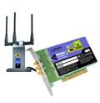
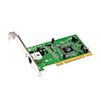

Πού υλοποιείται το επίπεδο ζεύξης;
σε κάθε υπολογιστή
σε «προσαρμογέα» δικτύου (δηλ. κάρτα δικτύου (network interface card - NIC)) ή σε chip
  κάρτα Ethernet, κάρτα 802.11, Ethernet chipset
  υλοποιεί τη ζεύξη, φυσικό επίπεδο
συνδέεται στο δίαυλο συστήματος του υπολογιστή
συνδυασμός hardware, software, firmware
application
transport
network
link
cpu
memory
link
physical
host
bus
(e.g., PCI)
controller
physical
transmission
network adapter
card

Slide 10
Προσαρμογείς που επικοινωνούν
datagram
datagram
controller
controller
sending host
receiving host
datagram
frame
πλευρά αποστολής:
  ενθυλακώνει το datagram σε πλαίσιο (frame)
  προσθέτει bits ελέγχου σφάλματος, αξιόπιστης μεταφοράς δεδομένων (rdt), ελέγχου ροής, κ.τ.λ.
πλευρά λήψης
  ελέγχει για σφάλματα, rdt, έλεγχος ροής, κ.τ.λ.
  εξάγει το datagram, το παραδίδει στο ανώτερο επίπεδο στην πλευρά λήψης

Slide 11
Επίπεδο ζεύξης
5.1 Εισαγωγή και υπηρεσίες
5.2 Ανίχνευση και διόρθωση σφαλμάτων
5.3 Πρωτόκολλα πολλαπλής πρόσβασης
5.4 LANs
  Διευθυνσιοδότηση, ARP
  Ethernet
  Μεταγωγείς (switches)
  VLANs
5.5 Εικονικές Ζεύξεις: MPLS
5.6 Δικτύωση κέντρων δεδομένων
5.7 Η “ζωή” μιας αίτησης web

Slide 12
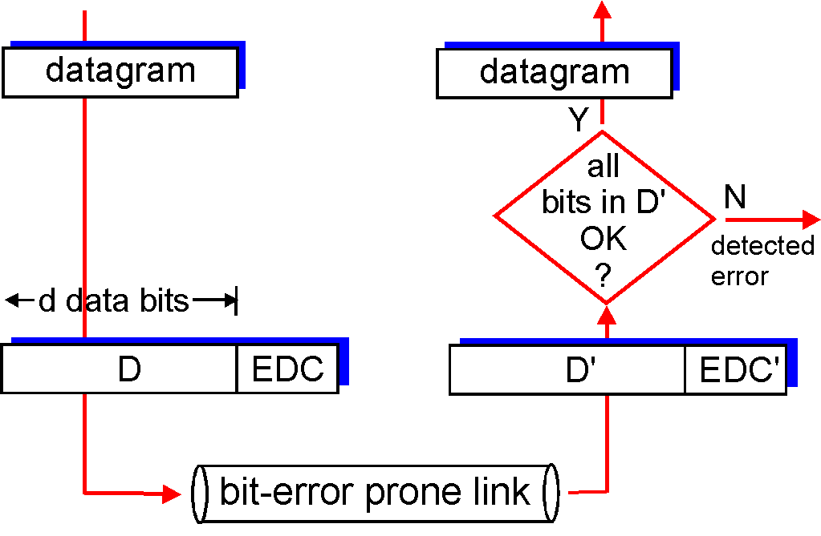
Ανίχνευση σφαλμάτων
EDC= Error Detection and Correction bits [bits ανίχνευσης και διόρθωσης σφαλμάτων] (πλεονασμός)
D = τα δεδομένα που προστατεύονται από τον έλεγχο σφαλμάτων ενδέχεται να περιλαμβάνουν πεδία της κεφαλίδας
Η ανίχνευση σφαλμάτων δεν είναι 100% αξιόπιστη!
  το πρωτόκολλο μπορεί να «χάσει» μερικά σφάλματα, αλλά σπάνια
  μεγαλύτερο πεδίο EDC οδηγεί σε καλύτερη ανίχνευση και διόρθωση
otherwise
Δίκτυα Επικοινωνιών Ι - 5: Επίπεδο ζεύξης δεδομένων

Slide 13
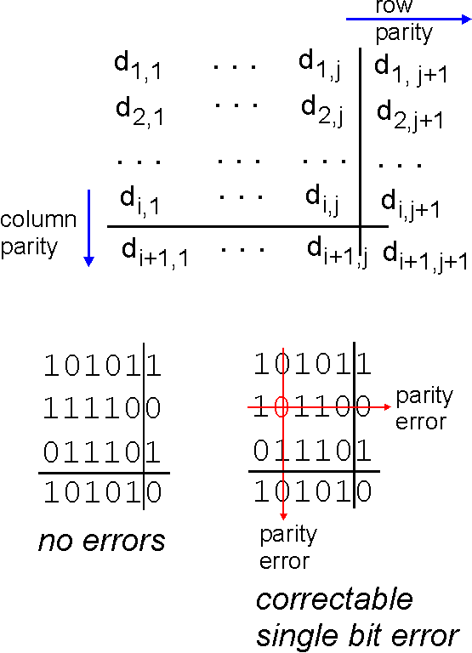
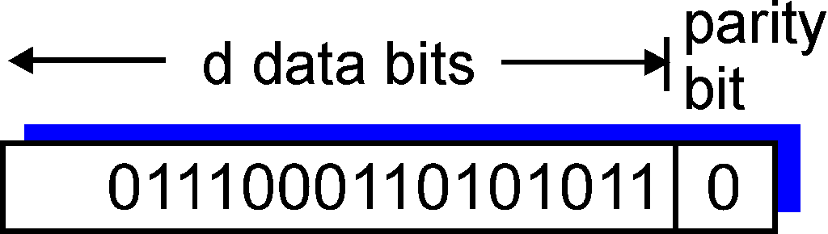
Έλεγχος Ισοτιμίας
Ισοτιμία μονού Bit:
Ανιχνεύει μονά σφάλματα bit
Δισδιάστατη Ισοτιμία Bit:
Ανιχνεύει και διορθώνει μονά σφάλματα bit
0
0
Δίκτυα Επικοινωνιών Ι - 5: Επίπεδο ζεύξης δεδομένων

Slide 14
Άθροισμα ελέγχου (checksum) Διαδικτύου (επισκόπηση)
Στόχος: ανίχνευση «σφαλμάτων» (π.χ., αλλοιωμένα bits) στο μεταδιδόμενο πακέτο (σημείωση: χρησιμοποιείται μόνο στο επίπεδο μεταφοράς)
Αποστολέας:
Αντιμετώπισε το περιεχόμενο του segment σαν ακολουθία ακεραίων 16-bit
checksum: πρόσθεση (άθροισμα συμπληρώματος ως προς 1) του περιεχομένου του segment
Ο αποστολέας βάζει την τιμή του checksum στο πεδίο checksum του UDP
Δέκτης:
Υπολόγισε το checksum του λαμβανόμενου segment
Έλεγξε αν το υπολογισμένο checksum ισούται με την τιμή του πεδίου checksum:
  ΟΧΙ – ανιχνεύτηκε σφάλμα
  ΝΑΙ – δεν ανιχνεύτηκε σφάλμα.
  Αλλά παρόλα αυτά μπορεί να υπάρχουν λάθη;

Slide 15
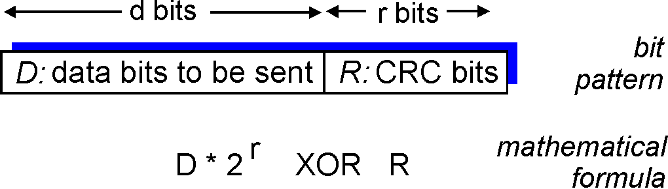
Κυκλικός Έλεγχος Πλεονασμού (Cyclic Redundancy Check)
περισσότερο ισχυρή κωδικοποίηση ανίχνευσης σφαλμάτων
αντιμετωπίζει τα bits δεδομένων, D, σαν δυαδικό αριθμό
επιλέγει μοτίβο r+1 bit (γεννήτρια (generator)), G
στόχος: επιλογή r CRC bits, R, έτσι ώστε
  το <D,R> να διαιρείται ακριβώς από το G (modulo 2)
  ο δέκτης γνωρίζει το G, διαιρεί το <D,R> με το G. Αν μη μηδενικό υπόλοιπο: ανιχνεύτηκε σφάλμα!
  Μπορεί να ανιχνεύσει όλες τις ριπές σφαλμάτων με λιγότερα από r+1 bits
Χρησιμοποιείται ευρέως στην πράξη (Ethernet, 802.11 WiFi, ATM)
Δίκτυα Επικοινωνιών Ι - 5: Επίπεδο ζεύξης δεδομένων

Slide 16
Παράδειγμα CRC
θέλουμε:
  D.2^{r} XOR R = nG
ισοδύναμα:
  D.2^{r} = nG XOR R
ισοδύναμα:
αν διαιρέσουμε το D.2^{r} με G, θέλουμε το υπόλοιπο R να ικανοποιεί τη σχέση:
G
D
r = 3
1
01011
1001
101110000
1001
101
000
1010
1001
110
000
1100
1001
R
1010
D.2^{r}
G
1001
R = υπόλοιπο[ ]
011
Δίκτυα Επικοινωνιών Ι - 5: Επίπεδο ζεύξης δεδομένων

Slide 17
Επίπεδο ζεύξης
5.1 Εισαγωγή και υπηρεσίες
5.2 Ανίχνευση και διόρθωση σφαλμάτων
5.3 Πρωτόκολλα πολλαπλής πρόσβασης
5.4 LANs
  Διευθυνσιοδότηση, ARP
  Ethernet
  Μεταγωγείς (switches)
  VLANs
5.5 Εικονικές Ζεύξεις: MPLS
5.6 Δικτύωση κέντρων δεδομένων
5.7 Η “ζωή” μιας web αίτησης

Slide 18


Πρωτόκολλα και ζεύξεις πολλαπλής πρόσβασης
Δύο είδη “ζεύξεων”:
σημείο προς σημείο
  PPP για πρόσβαση dial-up
  σημείο προς σημείο ζεύξη μεταξύ μεταγωγού Ethernet και υπολογιστή
ευρυ-εκπομπής (broadcast) (καλώδιο ή μέσο κοινής χρήσης)
  παραδοσιακό Ethernet
  upstream HFC
  802.11 wireless LAN
humans at a
cocktail party
(shared air, acoustical)
shared wire (e.g.,
cabled Ethernet)
shared RF
(e.g., 802.11 WiFi)
shared RF
(satellite)
Δίκτυα Επικοινωνιών Ι - 5: Επίπεδο ζεύξης δεδομένων

Slide 19
Πρωτόκολλα πολλαπλής πρόσβασης
μοναδικό broadcast κανάλι κοινής χρήσης
δύο ή περισσότερες ταυτόχρονες μεταδόσεις από τους κόμβους: παρεμβολές
  Σύγκρουση (collision) αν ο κόμβος λάβει δύο ή περισσότερα σήματα ταυτόχρονα
Πρωτόκολλο πολλαπλής πρόσβασης
κατανεμημένος αλγόριθμος που καθορίζει πώς οι κόμβοι μοιράζονται το κανάλι, π.χ., καθορίζει πότε ο κόμβος μπορεί να μεταδώσει
η επικοινωνία για την κοινή χρήση του καναλιού πρέπει να χρησιμοποιήσει το ίδιο το κανάλι!
  Δεν υπάρχει εκτός ζώνης (out-of-band) κανάλι για συντονισμό!
Δίκτυα Επικοινωνιών Ι - 5: Επίπεδο ζεύξης δεδομένων

Slide 20
Ιδανικό πρωτόκολλο πολλαπλής πρόσβασης
Δίνεται: Κανάλι ευρυ-εκπομπής (broadcast) ρυθμού R
Ζητούμενο:
όταν ένας κόμβος θέλει να μεταδώσει μπορεί να στείλει με ρυθμό R.
όταν M κόμβοι θέλουν να μεταδώσουν, ο καθένας μπορεί να στείλει με μέσο ρυθμό R/M
πλήρως αποκεντρωμένο:
  χωρίς κάποιος ειδικός κόμβος να συντονίζει τις μεταδόσεις
  χωρίς συγχρονισμό ρολογιών, θυρίδων
απλό
Δίκτυα Επικοινωνιών Ι - 5: Επίπεδο ζεύξης δεδομένων

Slide 21
Πρωτόκολλα MAC: μια ταξινόμηση
Τρεις ευρείες κατηγορίες:
διαμέριση καναλιού
  διαιρεί το κανάλι σε μικρότερα “κομμάτια” (χρονοθυρίδες, συχνότητα, κώδικες)
  εκχώρηση κομματιού σε κόμβο για αποκλειστική χρήση
τυχαία πρόσβαση
  το κανάλι δε διαιρείται, επιτρέπονται συγκρούσεις
  “ανάνηψη” από συγκρούσεις
εκ περιτροπής λειτουργία
  οι κόμβοι μεταδίδουν με τη σειρά, αλλά οι μεταδόσεις των κόμβων που έχουν να στείλουν περισσότερα μπορεί να διαρκέσουν περισσότερο
Δίκτυα Επικοινωνιών Ι - 5: Επίπεδο ζεύξης δεδομένων

Slide 22
Πρωτόκολλα MAC διαμέρισης καναλιού: TDMA
TDMA: πολλαπλή πρόσβαση διαίρεσης χρόνου (time division multiple access)
πρόσβαση στο κανάλι σε "γύρους"
κάθε σταθμός παίρνει θυρίδα σταθερού μήκους (μήκος = χρόνος μετάδοσης πακέτου) σε κάθε γύρο
θυρίδες που δεν χρησιμοποιούνται παραμένουν αδρανείς
παράδειγμα: 6 σταθμοί LAN, 1,3,4 έχουν πακέτα, θυρίδες 2,5,6 ανενεργές
6-slot
frame
6-slot
frame
1
3
4
1
3
4
Δίκτυα Επικοινωνιών Ι - 5: Επίπεδο ζεύξης δεδομένων

Slide 23
Πρωτόκολλα MAC κατάτμησης καναλιού: FDMA
FDMA: πολλαπλή πρόσβαση διαίρεσης συχνότητας (frequency division multiple access)
το φάσμα του καναλιού διαιρείται σε ζώνες συχνοτήτων
σε κάθε σταθμό εκχωρείται μια σταθερή ζώνη συχνοτήτων
ο χρόνος μετάδοσης που δεν χρησιμοποιείται στις ζώνες συχνοτήτων παραμένει αδρανής
παράδειγμα: 6 σταθμοί LAN, 1,3,4 έχουν πακέτα, οι ζώνες συχνοτήτων 2,5,6 αδρανείς
time
frequency bands
FDM cable
Δίκτυα Επικοινωνιών Ι - 5: Επίπεδο ζεύξης δεδομένων

Slide 24
Πρωτόκολλα τυχαίας πρόσβασης
Όταν ο κόμβος έχει πακέτο προς αποστολή
  μεταδίδει με τον πλήρη ρυθμό του καναλιού R.
  χωρίς a priori συντονισμό μεταξύ των κόμβων
Δύο ή περισσότεροι κόμβοι που μεταδίδουν ➔ “σύγκρουση”
το πρωτόκολλο MAC τυχαίας πρόσβασης καθορίζει:
  πώς να ανιχνεύονται οι συγκρούσεις
  πώς να γίνεται η ανάνηψη από συγκρούσεις (π.χ., μέσω καθυστερημένων αναμεταδόσεων)
Παραδείγματα πρωτοκόλλων MAC τυχαίας πρόσβασης:
  Θυριδωτό ALOHA
  ALOHA
  CSMA, CSMA/CD, CSMA/CA
Δίκτυα Επικοινωνιών Ι - 5: Επίπεδο ζεύξης δεδομένων

Slide 25
Θυριδωτό ALOHA (Slotted ALOHA)
Υποθέσεις:
όλα τα πλαίσια έχουν το ίδιο μέγεθος
ο χρόνος διαιρείται σε ίσου μεγέθους θυρίδες (χρόνος μετάδοσης 1 πλαισίου)
οι κόμβοι ξεκινούν να μεταδίδουν πλαίσια μόνο στην αρχή των θυρίδων
οι κόμβοι είναι συγχρονισμένοι
αν 2 ή περισσότεροι κόμβοι μεταδώσουν σε μια θυρίδα, όλοι οι κόμβοι ανιχνεύουν τη σύγκρουση
Λειτουργία:
όταν ο κόμβος έχει νέο πλαίσιο το μεταδίδει στην επόμενη θυρίδα
  αν όχι σύγκρουση: ο κόμβος μπορεί να στείλει νέο πλαίσιο στην επόμενη θυρίδα
  αν σύγκρουση: ο κόμβος αναμεταδίδει το πλαίσιο σε κάθε επόμενη θυρίδα με πιθανότητα p μέχρι την επιτυχία

Slide 26
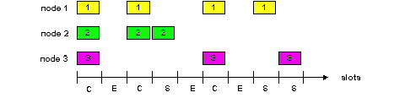
Θυριδωτό ALOHA
Πλεονεκτήματα
αν μόνο ένας κόμβος είναι ενεργός μπορεί να μεταδίδει διαρκώς στον πλήρη ρυθμό του καναλιού
σε μεγάλο βαθμό αποκεντρωμένο: μόνο οι θυρίδες στους κόμβους χρειάζεται να είναι συγχρονισμένες
απλό
Μειονεκτήματα
συγκρούσεις, χάνονται θυρίδες
αδρανείς θυρίδες
οι κόμβοι ενδέχεται να μπορούν να ανιχνεύσουν σύγκρουση σε λιγότερο από το χρόνο μετάδοσης ενός πακέτου
συγχρονισμός ρολογιού

Slide 27
Αποδοτικότητα του θυριδωτού Aloha
Αποδοτικότητα : ποσοστό επιτυχημένων θυρίδων σε βάθος χρόνου (πολλοί κόμβοι, όλοι με πολλά πλαίσια προς αποστολή)
Μέγιστη αποδοτικότητα: βρες το p* που μεγιστοποιεί το Np(1-p)^{N-1}
Για πολλούς κόμβους, το όριο του Np*(1-p*)^{N-1} καθώς το Ν πάει στο άπειρο, δίνει μέγιστη αποδοτικότητα = 1/e = 0.37
Υπόθεση: N κόμβοι με πολλά πλαίσια προς αποστολή, ο καθένας μεταδίδει σε μια θυρίδα με πιθανότητα p
πιθανότητα ένας συγκεκριμένος κόμβος να επιτύχει σε μια θυρίδα = p(1-p)^{N-1}
πιθανότητα κάποιος κόμβος να επιτύχει = Np(1-p)^{N-1}
Στην καλύτερη περίπτωση:
το κανάλι χρησιμοποιείται
για ωφέλιμες μεταδόσεις το 37% του χρόνου!
!

Slide 28
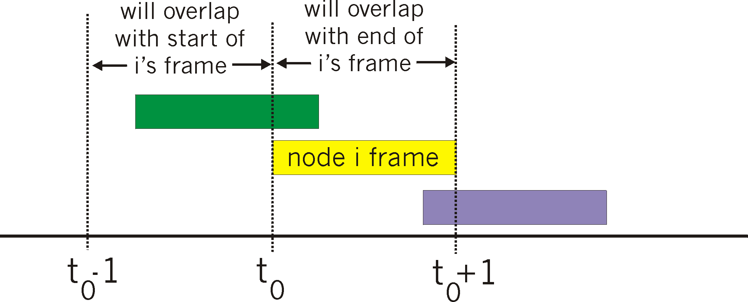
Απλό (χωρίς θυρίδες) ALOHA
AΛΟΗΑ χωρίς θυρίδες: απλούστερο, χωρίς συγχρονισμό
όταν το πλαίσιο φτάνει για πρώτη φορά
  μετάδωσε αμέσως
η πιθανότητα σύγκρουσης αυξάνει:
  το πλαίσιο που στέλνεται στο t₀ συγκρούεται με άλλα πλαίσια που στέλνονται στο [t₀-1,t₀+1]
Δίκτυα Επικοινωνιών Ι - 5: Επίπεδο ζεύξης δεδομένων

Slide 29
Αποδοτικότητα του απλού Aloha
P(επιτυχία από συγκεκριμένο κόμβο) = P(ο κόμβος μεταδίδει) ∗
P(κανένας άλλος κόμβος δεν μεταδίδει στο [t₀-1,t₀] ∗
P(κανένας άλλος κόμβος δεν μεταδίδει στο [t_{0,} t₀+1]
= p . (1-p)^{N-1 .} (1-p)^{N-1}
= p . (1-p)^{2(N-1)}
… διαλέγοντας το βέλτιστο p και αφήνοντας N -> άπειρο ...
^{= 1/(2e) = 0.18}
Ακόμα χειρότερα από το θυριδωτό!
Δίκτυα Επικοινωνιών Ι - 5: Επίπεδο ζεύξης δεδομένων

Slide 30
Πολλαπλή πρόσβαση με ανίχνευση φέροντος (CSMA - Carrier Sense Multiple Access)
CSMA: άκου πριν μεταδώσεις:
Αν το κανάλι ανιχνευτεί ανενεργό, μετάδωσε ολόκληρο το πλαίσιο
Αν το κανάλι ανιχνευτεί απασχολημένο, ανάβαλε τη μετάδοση
Ανθρώπινη αναλογία: μη διακόπτεις τους άλλους!
Δίκτυα Επικοινωνιών Ι - 5: Επίπεδο ζεύξης δεδομένων

Slide 31
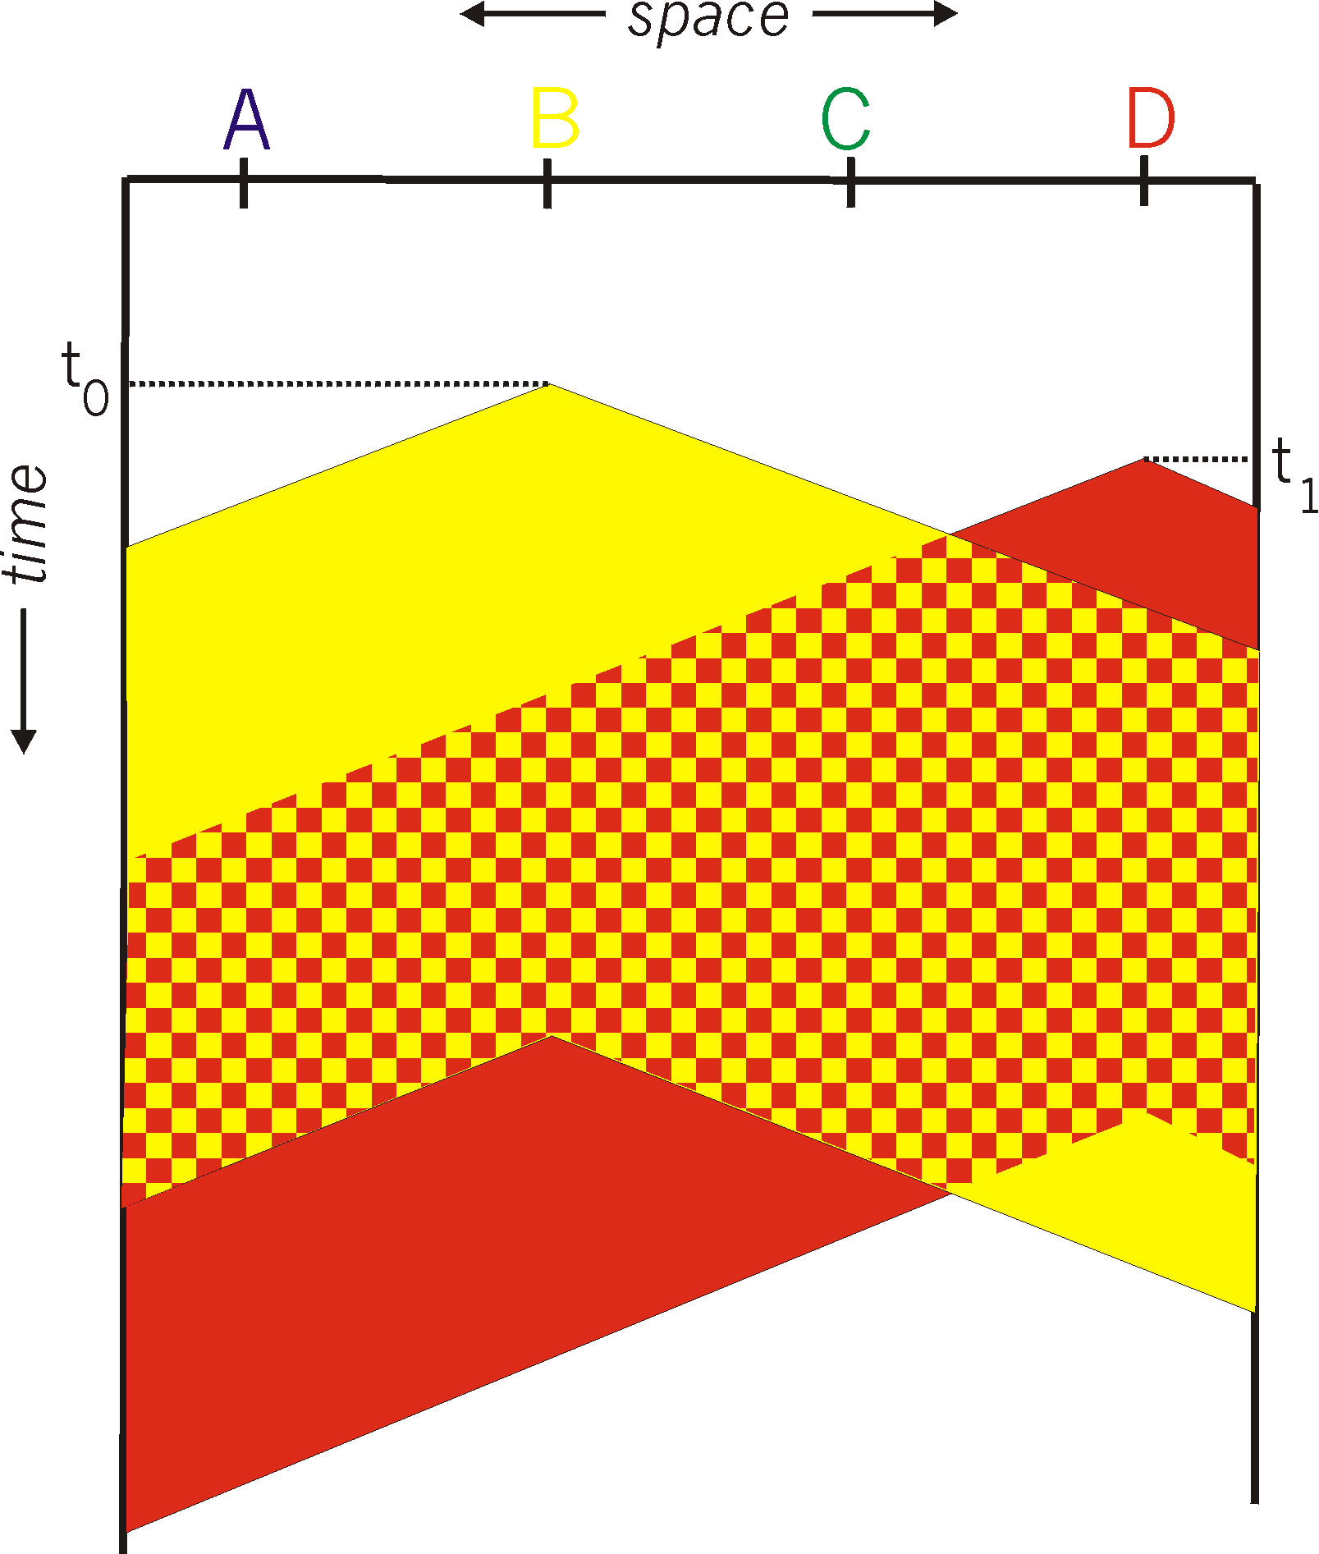
Συγκρούσεις στο CSMA
Θέσεις των κόμβων A, B, C, D
και πάλι μπορεί να εμφανιστούν συγκρούσεις:
λόγω της καθυστέρησης διάδοσης, δύο κόμβοι μπορεί να μην άκουσαν ο ένας τη μετάδοση του άλλου
σύγκρουση:
χάνεται ολόκληρος ο χρόνος μετάδοσης του πακέτου
είναι εμφανής ο ρόλος της απόστασης και της καθυστέρησης διάδοσης στον καθορισμό της πιθανότητας σύγκρουσης

Slide 32
CSMA/CD (Ανίχνευση Σύγκρουσης)
CSMA/CD: ανίχνευση φέροντος, αναβολή μετάδοσης (όπως στο CSMA)
  οι συγκρούσεις ανιχνεύονται γρήγορα
  οι μεταδόσεις που συγκρούονται διακόπτονται, μειώνοντας το χαμένο χρόνο του καναλιού
ανίχνευση σύγκρουσης:
  εύκολη στα ενσύρματα LANs: μέτρηση ισχύος σήματος, σύγκριση μεταδιδόμενων, λαμβανόμενων σημάτων
  δύσκολη στα ασύρματα LANs: η ισχύς του λαμβανόμενου σήματος «καλύπτεται» από την ισχύ της τοπικής μετάδοσης
ανθρώπινη αναλογία: ο ευγενικός συνομιλητής
Δίκτυα Επικοινωνιών Ι - 5: Επίπεδο ζεύξης δεδομένων

Slide 33
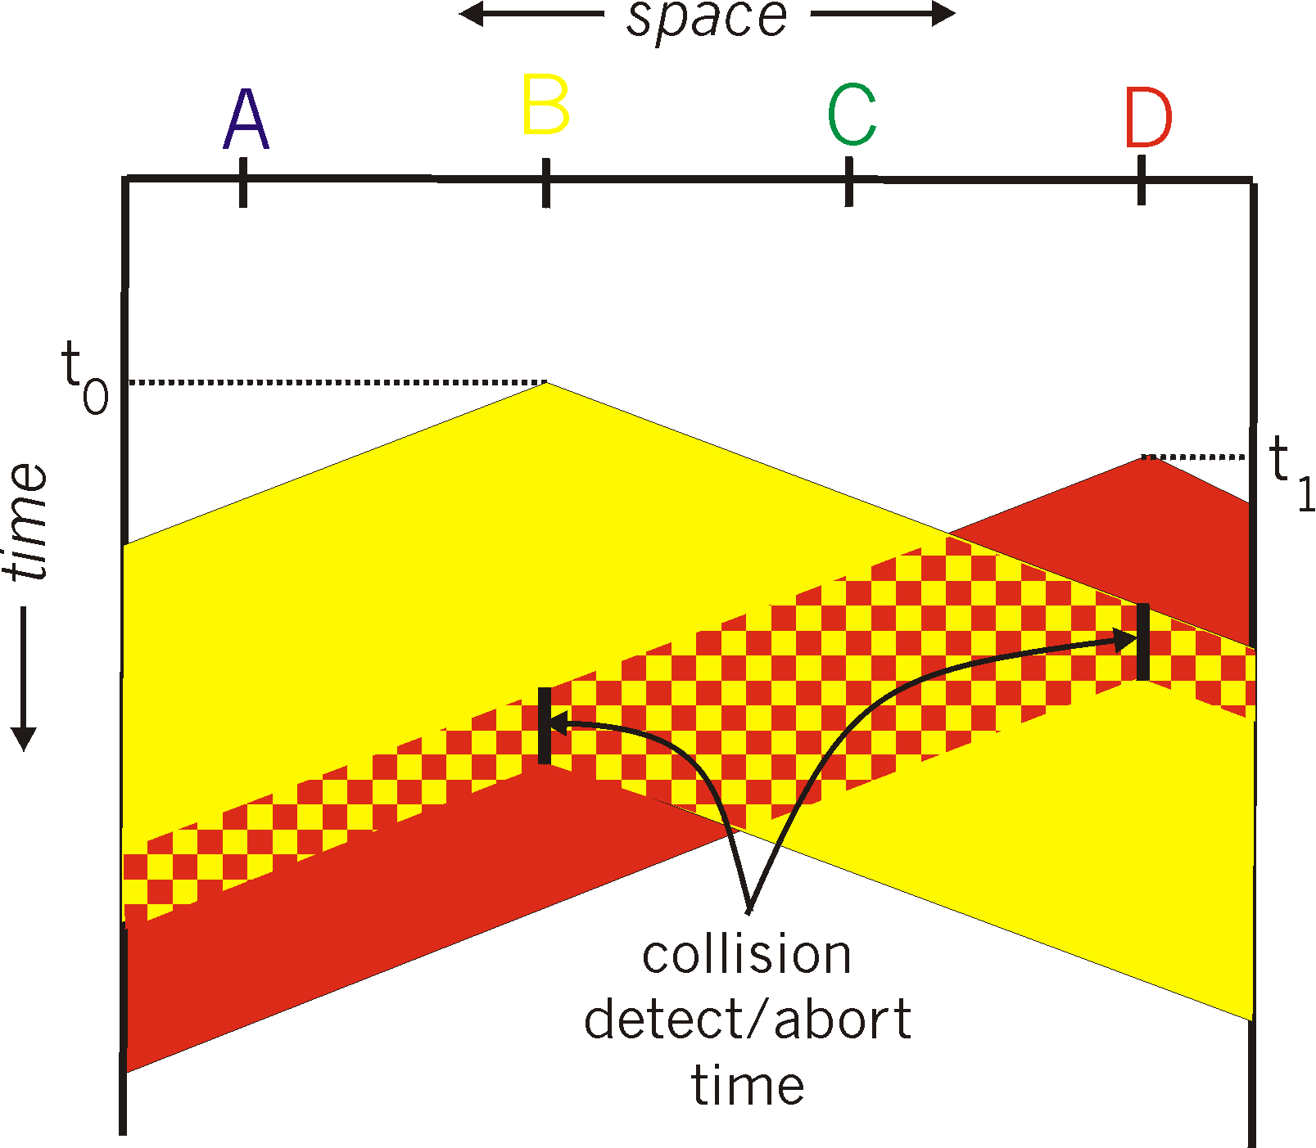
CSMA/CD ανίχνευση σύγκρουσης

Slide 34
Ethernet CSMA/CD αλγόριθμος
Η κάρτα διεπαφής δικτύου (Network Interface Card – NIC) λαμβάνει το datagram από το επίπεδο δικτύου και δημιουργεί το πλαίσιο (frame)
Αν η NIC αισθανθεί το κανάλι αδρανές, αρχίζει τη μετάδοση του πλαισίου. Αν το αισθανθεί κατειλημμένο, περιμένει μέχρι να γίνει αδρανές και τότε μεταδίδει
Αν η NIC μεταδώσει όλο το πλαίσιο χωρίς να εντοπίσει άλλη μετάδοση, τότε έχει τελειώσει με το πλαίσιο!
Αν η NIC εντοπίσει άλλη μετάδοση ενώ μεταδίδει, διακόπτει και στέλνει ένα jam σήμα
5. Αφού διακόψει, η NIC εισάγει δυαδική (εκθετική) οπισθοχώρηση:
  μετά τη m-οστή σύγκρουση, η NIC επιλέγει ένα τυχαίο Κ στο διάστημα {0,1,2,…,2^{m}-1}. Περιμένει για Κ*512 bit χρόνους και επιστρέφει στο Βήμα 2
  μεγαλύτερο διάστημα οπισθοχώρησης με περισσότερες συγκρούσεις

Slide 35
Ρυθμαπόδοση CSMA/CD
t_{prop} = μέγιστη καθυστέρηση διάδοσης μεταξύ 2 κόμβων στο LAN
t_{trans} = χρόνος για τη μετάδοση του πλαισίου μέγιστου μεγέθους
ρυθμαπόδοση πάει στο 1
  όσο το t_{prop} πάει στο 0
  όσο το t_{trans} πάει στο άπειρο
καλύτερη απόδοση από το ALOHA: και απλό, φθηνό, αποκεντρωμένο!

Slide 36
Πρωτόκολλα MAC λειτουργίας εκ περιτροπής
Πρωτόκολλα MAC με διαμέριση του καναλιού:
  μοιράζουν το κανάλι αποτελεσματικά και δίκαια σε υψηλό φορτίο
  αναποτελεσματικά σε χαμηλό φορτίο: καθυστέρηση στην πρόσβαση στο κανάλι, εκχώρηση 1/N-οστού του εύρους ζώνης ακόμη και αν ένας μόνο ενεργός κόμβος!
Πρωτόκολλα MAC τυχαίας πρόσβασης
  αποτελεσματικά για χαμηλό φορτίο: ένας κόμβος μόνος του μπορεί να χρησιμοποιήσει πλήρως το κανάλι
  υψηλό φορτίο: overhead συγκρούσεων
Πρωτόκολλα λειτουργίας εκ περιτροπής
  αναζητώντας τα καλύτερα από τους δυο κόσμους!
Δίκτυα Επικοινωνιών Ι - 5: Επίπεδο ζεύξης δεδομένων

Slide 37
Πρωτόκολλα MAC λειτουργίας εκ περιτροπής
Σταθμοσκόπηση:
ο master κόμβος “προσκαλεί” τους κόμβους slaves να μεταδώσουν με τη σειρά
συνήθως χρησιμοποιείται με “χαζές” slave συσκευές
προβληματισμοί:
  overhead σταθμοσκόπησης
  καθυστέρηση
  μοναδικό σημείο αποτυχίας (master)
data
poll
master
data
slaves
Δίκτυα Επικοινωνιών Ι - 5: Επίπεδο ζεύξης δεδομένων

Slide 38
Πρωτόκολλα MAC λειτουργίας εκ περιτροπής
Μεταβίβασης σκυτάλης:
σκυτάλη (token) ελέγχου που μεταβιβάζεται από τον έναν κόμβο στον επόμενο σειριακά
πλαίσιο σκυτάλης
προβληματισμοί:
  overhead σκυτάλης
  καθυστέρηση
  μοναδικό σημείο αποτυχίας (σκυτάλη)
T
(δεν έχει
πακέτα
να στείλει)
T
data
Δίκτυα Επικοινωνιών Ι - 5: Επίπεδο ζεύξης δεδομένων

Slide 39
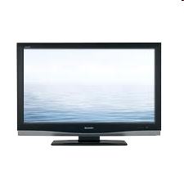


Δίκτυο καλωδιακής πρόσβασης
Internet frames,TV channels, control transmitted
downstream at different frequencies
cable headend
…
CMTS
…
splitter
cable
modem
cable modem
termination system
ISP
upstream Internet frames, TV control, transmitted
upstream at different frequencies in time slots
πολλαπλά (broadcast) κανάλια κατερχόμενης ζεύξης 40 Mbps
  ένα μόνο CMTS εκπέμπει στα κανάλια
πολλαπλά κανάλια ανερχόμενης ζεύξης 30 Mbps
  πολλαπλής πρόσβασης: όλοι οι χρήστες ανταγωνίζονται για συγκεκριμένες χρονοθυρίδες του ανερχόμενου καναλιού (άλλες έχουν ανατεθεί)

Slide 40
Δίκτυο καλωδιακής πρόσβασης
cable headend
MAP frame for
Interval [t1, t2]
CMTS
Downstream channel i
Upstream channel j
t₁
t₂
Residences with cable modems
Minislots containing
minislots request frames
Assigned minislots containing cable modem
upstream data frames
DOCSIS: data over cable service interface spec
FDM σε ανερχόμενης, κατερχόμενης ζεύξης κανάλια συχνότητας
TDM ανερχόμενης ζεύξης: κάποιες θυρίδες ανατίθενται, για κάποιες υπάρχει ανταγωνισμός
  MAP πλαίσιο κατερχόμενης ζεύξης: αναθέτει θυρίδες ανερχόμενης ζεύξης
  αίτηση για ανερχόμενες θυρίδες (και δεδομένα) μεταδίδεται με τυχαία πρόσβαση (δυαδική οπισθοχώρηση) σε επιλεγμένες θυρίδες

Slide 41
Σύνοψη πρωτοκόλλων MAC
Διαμέριση καναλιού, μέσω χρόνου, συχνότητας, ή κώδικα
  Διαίρεση χρόνου, διαίρεση συχνότητας
Τυχαία πρόσβαση (δυναμικό),
  ALOHA, S-ALOHA, CSMA, CSMA/CD
  Ανίχνευση φέροντος: εύκολη σε ορισμένες τεχνολογίες (ενσύρματες), δύσκολη σε άλλες (ασύρματη)
  CSMA/CD χρησιμοποιείται στο Ethernet
  CSMA/CA χρησιμοποιείται στο 802.11
Λειτουργία εκ περιτροπής
  Σταθμοσκόπηση από κεντρικό σταθμό, μεταβίβαση σκυτάλης
  Bluetooth, FDDI, Token Ring
Δίκτυα Επικοινωνιών Ι - 5: Επίπεδο ζεύξης δεδομένων

Slide 42
Επίπεδο ζεύξης
5.1 Εισαγωγή και υπηρεσίες
5.2 Ανίχνευση και διόρθωση σφαλμάτων
5.3Πρωτόκολλα πολλαπλής πρόσβασης
5.4 LANs
  Διευθυνσιοδότηση, ARP
  Ethernet
  Μεταγωγείς (switches)
  VLANs
5.5 Εικονικές Ζεύξεις: MPLS
5.6 Δικτύωση κέντρων δεδομένων
5.7 Η “ζωή” μιας web αίτησης

Slide 43
Διευθύνσεις MAC και ARP
Διευθύνσεις IP 32-bit:
  διεύθυνση επιπέδου δικτύου για τη διεπαφή
  χρησιμοποιείται για προώθηση επιπέδου 3 (επίπεδο δικτύου)
Διεύθυνση MAC (ή LAN ή φυσική ή Ethernet) :
  Λειτουργία: χρησιμοποιείται “τοπικά” για να πάει το πλαίσιο από τη μια διεπαφή σε μια άλλη φυσικά συνδεδεμένη διεπαφή (ίδιο δίκτυο, υπό την έννοια της IP διευθυνσιοδότησης)
  48 bit διεύθυνση MAC (για τα περισσότερα LANs) αποθηκευμένη στη ROM του προσαρμογέα (NIC ROM)
  π.χ.: 1A-2F-BB-76-09-AD
δεκαεξαδικός (βάση 16) συμβολισμός
(κάθε “νούμερο” αντιπροσωπεύει 4 bits)
Δίκτυα Επικοινωνιών Ι - 5: Επίπεδο ζεύξης δεδομένων

Slide 44
Διευθύνσεις LAN
Κάθε προσαρμογέας (adapter) του LAN έχει μοναδική διεύθυνση LAN
1A-2F-BB-76-09-AD
Broadcast address =
FF-FF-FF-FF-FF-FF
LAN
(wired or
wireless)
= adapter
71-65-F7-2B-08-53
58-23-D7-FA-20-B0
0C-C4-11-6F-E3-98
Δίκτυα Επικοινωνιών Ι - 5: Επίπεδο ζεύξης δεδομένων

Slide 45
LAN διευθύνσεις (συν.)
το IEEE διαχειρίζεται την εκχώρηση MAC διευθύνσεων
ένας κατασκευαστής αγοράζει τμήμα του χώρου των MAC διευθύνσεων (για να διασφαλιστεί μοναδικότητα)
Aναλογία:
(a) διεύθυνση MAC: όπως ο αριθμός κοινωνικής ασφάλισης
(b) διεύθυνση IP: όπως η ταχυδρομική διεύθυνση
επίπεδη διεύθυνση MAC ➜ φορητότητα
  μπορεί να μετακινηθεί η κάρτα LAN από το ένα LAN στο άλλο
η ιεραρχική IP διεύθυνση δεν είναι φορητή
  εξαρτάται από το δίκτυο IP στον οποίο ο κόμβος είναι συνδεδεμένος
Δίκτυα Επικοινωνιών Ι - 5: Επίπεδο ζεύξης δεδομένων

Slide 46
ARP: Address Resolution Protocol (Πρωτόκολλο διευθέτησης διευθύνσεων)
Ερώτηση: πώς να βρούμε τη MAC
διεύθυνση μιας διεπαφής
γνωρίζοντας την IP διεύθυνση της;
Κάθε IP κόμβος (υπολογιστής, δρομολογητής) στο LAN έχει πίνακα ARP
πίνακας ARP: αντιστοίχιση διευθύνσεων IP/MAC για κάποιους κόμβους του LAN
< διεύθυνση IP, διεύθυνση MAC, TTL>
  TTL (Time To Live - διάρκεια ζωής): χρόνος μετά τον οποίο η αντιστοίχιση διευθύνσεων θα έχει «ξεχαστεί» (τυπικά 20 λεπτά)
137.196.7.78
1A-2F-BB-76-09-AD
137.196.7.23
137.196.7.14
LAN
71-65-F7-2B-08-53
58-23-D7-FA-20-B0
0C-C4-11-6F-E3-98
137.196.7.88
Δίκτυα Επικοινωνιών Ι - 5: Επίπεδο ζεύξης δεδομένων

Slide 47
Πρωτόκολλο ARP: ίδιο LAN (δίκτυο)
Ο A θέλει να στείλει datagram στον B
  η διεύθυνση MAC του B δεν είναι στον πίνακα ARP του A.
Ο A ευρυεκπέμπει πακέτο ARP ερωτήματος, που περιέχει τη διεύθυνση IP του B
  dest MAC address = FF-FF-FF-FF-FF-FF
  Όλοι οι κόμβοι στο LAN λαμβάνουν το ερώτημα ARP
Ο B λαμβάνει το πακέτο ARP, απαντά στον Α με τη δική του (του B) διεύθυνση MAC
  Το πλαίσιο στέλνεται στη διεύθυνση MAC του Α (unicast)
Ο A αποθηκεύει (caches) το ζεύγος διευθύνσεων IP-σε-MAC στον πίνακα ARP μέχρι η πληροφορία να παλιώσει (λήξη χρόνου)
  soft state: η πληροφορία διαγράφεται (όταν υπάρχει λήξη χρόνου) εκτός αν ανανεωθεί
Το ARP είναι “plug-and-play”:
  Οι κόμβοι δημιουργούν τους πίνακες ARP τους χωρίς την παρέμβαση του διαχειριστή του δικτύου

Slide 48
Διευθυνσιοδότηση: δρομολόγηση σε άλλο LAN
Διέλευση: στείλε το datagram από τον A στο B μέσω του R
εστίασε στη διευθυνσιοδότηση – στο IP (datagram) και MAC επίπεδο (frame – πλαίσιο)
υποθέτοντας πως ο A γνωρίζει τη διεύθυνση IP του Β
υποθέτοντας πως ο Α γνωρίζει την IP διεύθυνση του δρομολογητή πρώτου άλματος, R (πώς;)
υποθέτοντας πως ο Α γνωρίζει τη MAC διεύθυνση του R (πώς;)
74-29-9C-E8-FF-55
88-B2-2F-54-1A-0F
A
E6-E9-00-17-BB-4B
222.222.222.221
111.111.111.111
1A-23-F9-CD-06-9B
222.222.222.220
222.222.222.222
111.111.111.110
B
111.111.111.112
R
49-BD-D2-C7-56-2A
CC-49-DE-D0-AB-7D
Δίκτυα Επικοινωνιών Ι - 5: Επίπεδο ζεύξης δεδομένων

Slide 49
Διευθυνσιοδότηση: δρομολόγηση σε άλλο LAN
O A δημιουργεί datagram με πηγή A, και προορισμό B
Ο A δημιουργεί πλαίσιο επιπέδου ζεύξης με τη διεύθυνση MAC του R σαν προορισμό, το πλαίσιο περιέχει το IP datagram από A προς B
MAC src: 74-29-9C-E8-FF-55
MAC dest: E6-E9-00-17-BB-4B
IP src: 111.111.111.111
IP dest: 222.222.222.222
IP
Eth
Phy
74-29-9C-E8-FF-55
88-B2-2F-54-1A-0F
A
E6-E9-00-17-BB-4B
222.222.222.221
111.111.111.111
1A-23-F9-CD-06-9B
222.222.222.220
222.222.222.222
111.111.111.110
B
111.111.111.112
R
49-BD-D2-C7-56-2A
CC-49-DE-D0-AB-7D

Slide 50

Διευθυνσιοδότηση: δρομολόγηση σε άλλο LAN
το πλαίσιο στέλνεται από το Α στον R
το πλαίσιο λαμβάνεται στον R, αφαιρείται το datagram, διαβιβάζεται στο IP
MAC src: 74-29-9C-E8-FF-55
MAC dest: E6-E9-00-17-BB-4B
IP
Eth
Phy
IP src: 111.111.111.111
IP dest: 222.222.222.222
IP src: 111.111.111.111
IP dest: 222.222.222.222
IP
Eth
Phy
A
B
R
111.111.111.111
222.222.222.222
74-29-9C-E8-FF-55
49-BD-D2-C7-56-2A
222.222.222.220
1A-23-F9-CD-06-9B
111.111.111.112
111.111.111.110
222.222.222.221
CC-49-DE-D0-AB-7D
E6-E9-00-17-BB-4B
88-B2-2F-54-1A-0F

Slide 51
Διευθυνσιοδότηση: δρομολόγηση σε άλλο LAN
Ο R προωθεί το datagram με IP πηγή Α, προορισμό Β
Ο R δημιουργεί πλαίσιο επιπέδου ζεύξης με τη MAC διεύθυνση του Β ως προορισμό, το πλαίσιο περιέχει το IP datagram από το Α προς το Β
MAC src: 1A-23-F9-CD-06-9B
MAC dest: 49-BD-D2-C7-56-2A
IP
Eth
Phy
IP
Eth
Phy
IP src: 111.111.111.111
IP dest: 222.222.222.222
A
B
R
111.111.111.111
222.222.222.222
74-29-9C-E8-FF-55
49-BD-D2-C7-56-2A
222.222.222.220
1A-23-F9-CD-06-9B
111.111.111.112
111.111.111.110
222.222.222.221
CC-49-DE-D0-AB-7D
E6-E9-00-17-BB-4B
88-B2-2F-54-1A-0F

Slide 52
Διευθυνσιοδότηση: δρομολόγηση σε άλλο LAN
Ο R προωθεί το datagram με IP πηγή Α, προορισμό Β
Ο R δημιουργεί πλαίσιο επιπέδου ζεύξης με τη MAC διεύθυνση του Β ως προορισμό, το πλαίσιο περιέχει το IP datagram από το Α προς το Β
MAC src: 1A-23-F9-CD-06-9B
MAC dest: 49-BD-D2-C7-56-2A
IP
Eth
Phy
IP src: 111.111.111.111
IP dest: 222.222.222.222
A
B
R
111.111.111.111
222.222.222.222
74-29-9C-E8-FF-55
49-BD-D2-C7-56-2A
222.222.222.220
1A-23-F9-CD-06-9B
111.111.111.112
111.111.111.110
222.222.222.221
CC-49-DE-D0-AB-7D
E6-E9-00-17-BB-4B
88-B2-2F-54-1A-0F

Slide 53
Επίπεδο ζεύξης
5.1 Εισαγωγή και υπηρεσίες
5.2 Ανίχνευση και διόρθωση σφαλμάτων
5.3Πρωτόκολλα πολλαπλής πρόσβασης
5.4 LANs
  Διευθυνσιοδότηση, ARP
  Ethernet
  Μεταγωγείς (switches)
  VLANs
5.5 Εικονικές Ζεύξεις: MPLS
5.6 Δικτύωση κέντρων δεδομένων
5.7 Η “ζωή” μιας αίτησης web

Slide 54
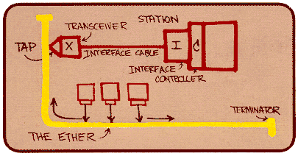
Ethernet
“κυρίαρχη” τεχνολογία ενσύρματων LAN :
Φθηνή ($10 για NIC)
Πρώτη ευρέως χρησιμοποιούμενη τεχνολογία LAN
Απλούστερο, φθηνότερο από LANs σκυτάλης και ATM
Άντεξε την κούρσα των ταχυτήτων: 10 Mbps – 10 Gbps
Σκαρίφημα του Ethernet του Metcalfe
Δίκτυα Επικοινωνιών Ι - 5: Επίπεδο ζεύξης δεδομένων

Slide 55
Ethernet: φυσική τοπολογία
Τοπολογία διαύλου: ήταν δημοφιλής μέχρι τα μέσα της δεκαετίας του 90
  Όλοι οι κόμβοι στο ίδιο πεδίο συγκρούσεων (collision domain) (μπορεί να συγκρουστούν μεταξύ τους)
Τοπολογία αστέρα: επικρατεί σήμερρα
  ενεργός μεταγωγέας (switch) στο κέντρο
  Κάθε “ακτίνα” τρέχει ένα (ξεχωριστό) πρωτόκολλο Ethernet (οι κόμβοι δεν συγκρούονται μεταξύ τους)
switch
star
bus: coaxial cable
Δίκτυα Επικοινωνιών Ι - 5: Επίπεδο ζεύξης δεδομένων

Slide 56

Δομή του πλαισίου Ethernet
Ο προσαρμογέας αποστολής ενθυλακώνει το IP datagram (ή άλλο πακέτο πρωτοκόλλου επιπέδου δικτύου) σε πλαίσιο Ethernet
Πρόθεμα (Preamble):
7 bytes με μοτίβο 10101010 ακολουθούμενα από ένα byte με μοτίβο 10101011
Χρησιμοποιείται για το συγχρονισμό των ρυθμών ρολογιού του δέκτη και του πομπού
Δίκτυα Επικοινωνιών Ι - 5: Επίπεδο ζεύξης δεδομένων

Slide 57
Δομή πλαισίου Ethernet (περισσότερα)
Διευθύνσεις: 6 bytes MAC διευθύνσεις πηγής, προορισμού
  Αν ο προσαρμογέας λάβει πλαίσιο με διεύθυνση προορισμού που ταιριάζει με τη δική του ή με τη broadcast διεύθυνση (π.χ. πακέτο ARP), μεταβιβάζει τα δεδομένα του πλαισίου στο πρωτόκολλο επιπέδου δικτύου
  διαφορετικά, ο προσαρμογέας απορρίπτει το πλαίσιο
Τύπος: δείχνει το υψηλότερου επιπέδου πρωτόκολλο, κυρίως ΙP, άλλα υποστηρίζονται και άλλα (όπως Novell IPX και AppleTalk)
CRC: κυκλικός έλεγχος πλεονασμού στο δεκτή
  αν ανιχνευτεί λάθος το πλαίσιο απορρίπτεται
Δίκτυα Επικοινωνιών Ι - 5: Επίπεδο ζεύξης δεδομένων

Slide 58
Ethernet:Αναξιόπιστη, ασυνδεσμική υπηρεσία
Ασυνδεσμική (connectionless) : χωρίς χειραψία μεταξύ των προσαρμογέων αποστολής και λήψης.
Αναξιόπιστη: ο προσαρμογέας λήψης δε στέλνει επιβεβαιώσεις (acks) ή αρνητικές επιβεβαιώσεις (nacks) στον αποστέλλοντα προσαρμογέα
  τα δεδομένα των πλαισίων που απορρίφθηκαν ανακτώνται μόνο αν ο αρχικός αποστολέας χρησιμοποιήσει αξιόπιστη μεταφορά δεδομένων σε υψηλότερο επίπεδο (π.χ. TCP), αλλιώς χάνονται
Πρωτόκολλο MAC του Ethernet: μη θυριδωτό CSMA/CD με δυαδική οπισθοχώρηση
Δίκτυα Επικοινωνιών Ι - 5: Επίπεδο ζεύξης δεδομένων

Slide 59
Πρότυπα Ethernet 802.3: επίπεδο ζεύξης και φυσικό επίπεδο
πολλά διαφορετικά πρότυπα Ethernet
  κοινό πρωτόκολλο MAC και μορφή πλαισίου
  διαφορετικές ταχύτητες: 2 Mbps, 10 Mbps, 100 Mbps, 1Gbps, 10Gbps
  διαφορετικά μέσα φυσικού επιπέδου: ίνα, καλώδιο
application
transport
network
link
physical
MAC protocol
and frame format
100BASE-TX
100BASE-T2
100BASE-FX
100BASE-T4
100BASE-SX
100BASE-BX
Φυσικό επίπεδο: χαλκός
(συνεστραμμένο ζεύγος)
Φυσικό επίπεδο:
οπτική ίνα
Δίκτυα Επικοινωνιών Ι - 5: Επίπεδο ζεύξης δεδομένων

Slide 60
Επίπεδο ζεύξης
5.1 Εισαγωγή και υπηρεσίες
5.2 Ανίχνευση και διόρθωση σφαλμάτων
5.3Πρωτόκολλα πολλαπλής πρόσβασης
5.4 LANs
  Διευθυνσιοδότηση, ARP
  Ethernet
  Μεταγωγείς (switches)
  VLANs
5.5 Εικονικές Ζεύξεις: MPLS
5.6 Δικτύωση κέντρων δεδομένων
5.7 Η “ζωή” μιας web αίτησης

Slide 61
Μεταγωγέας Ethernet
Συσκευή επιπέδου ζεύξης: αναλαμβάνει ενεργό ρόλο
  αποθηκεύει, προωθεί πλαίσια Ethernet
  εξετάζει τη διεύθυνση MAC των εισερχόμενων πλαισίων, επιλεκτικά προωθεί πλαίσια σε μία ή περισσότερες εξερχόμενες ζεύξεις όταν το πλαίσιο πρέπει να προωθηθεί, χρησιμοποιεί CSMA/CD για πρόσβαση
διαφανής
  οι υπολογιστές δε γνωρίζουν την παρουσία του μεταγωγέα
plug-and-play, μαθαίνει από μόνος του
  ο μεταγωγέας δε χρειάζεται να διαμορφωθεί
Δίκτυα Επικοινωνιών Ι - 5: Επίπεδο ζεύξης δεδομένων

Slide 62
Μεταγωγέας: επιτρέπει πολλαπλές ταυτόχρονες μεταδόσεις
A
Οι υπολογιστές έχουν αποκλειστικές, απευθείας συνδέσεις με τον μεταγωγέα
Οι μεταγωγείς ενταμιεύουν πακέτα
Το πρωτόκολλο Ethernet χρησιμοποιείται σε κάθε εισερχόμενη ζεύξη (σε αμφίδρομη λειτουργία, δεν υπάρχουν συγκρούσεις)
  Κάθε ζεύξη είναι από μόνη της collision domain
Μεταγωγή: A-προς-A’ και B-προς-B’ ταυτόχρονα, χωρίς συγκρούσεις
C’
B
1
2
6
3
5
4
C
B’
A’
Μεταγωγέας με έξι διεπαφές
(1,2,3,4,5,6)
Δίκτυα Επικοινωνιών Ι - 5: Επίπεδο ζεύξης δεδομένων

Slide 63
Πίνακας Προώθησης Μεταγωγέα
Ε: πώς γνωρίζει ο μεταγωγέας ότι ο A’ είναι προσβάσιμος μέσω της διεπαφής 4, ο B’ είναι προσβάσιμος μέσω της διεπαφής 5;
A: κάθε μεταγωγέας έχει ένα πίνακα μεταγωγής (switch table), κάθε καταχώριση:
  (διεύθυνση MAC του υπολογιστή, διεπαφή για πρόσβαση στον υπολογιστή, χρονοσφραγίδα)
  μοιάζει με ένα πίνακα δρομολόγησης!
Ε: πώς δημιουργούνται, διατηρούνται οι καταχωρίσεις στον πίνακα του μεταγωγέα;
  κάτι σαν πρωτόκολλο δρομολόγησης;
A
C’
B
1
2
6
3
5
4
C
B’
A’
switch with six interfaces
(1,2,3,4,5,6)
Δίκτυα Επικοινωνιών Ι - 5: Επίπεδο ζεύξης δεδομένων

Slide 64
Μεταγωγέας: Αυτοεκμάθηση
Source: A
Dest: A’
A
A A’
Ο μεταγωγέας μαθαίνει ποιοί υπολογιστές είναι προσβάσιμοι μέσω ποιών διεπαφών
  όταν λαμβάνεται το πλαίσιο, ο μεταγωγέας “μαθαίνει” τη θέση του αποστολέα: εισερχόμενο τμήμα (segment) LAN
  καταγράφει το ζεύγος αποστολέας/θέση στον πίνακα μεταγωγέα
C’
B
1
2
6
3
5
4
C
B’
A’
MAC addr interface TTL
A
1
60
Switch table
(αρχικά άδειος)
Δίκτυα Επικοινωνιών Ι - 5: Επίπεδο ζεύξης δεδομένων

Slide 65
Μεταγωγέας: φιλτράρισμα/προώθηση πλαισίων
Όταν λαμβάνεται πλαίσιο στον μεταγωγέα:
1. Κατάγραψε εισερχόμενη ζεύξη, MAC διεύθυνση υπολογιστή-αποστολέα
2. Διάταξε τον πίνακα μεταγωγής βάσει της διεύθυνσης MAC προορισμού
3. if βρεθεί καταχώριση για τον προορισμό
then {
if ο προορισμός στο τμήμα από το οποίο έφτασε το πλαίσιο
then απόρριψε το πλαίσιο
else προώθησε το πλαίσιο στη διεπαφή που υποδεικνύεται από την καταχώριση
}
else flood
προώθηση σε όλες τις διεπαφές εκτός από αυτή
από την οποία έφτασε το πλαίσιο
Δίκτυα Επικοινωνιών Ι - 5: Επίπεδο ζεύξης δεδομένων

Slide 66
Αυτοεκμάθηση, προώθηση: παράδειγμα
Source: A
Dest: A’
A
A A’
C’
B
Άγνωστη θέση προορισμού πλαισίου Α’: flood
1
2
6
3
A A’
A A’
A A’
A A’
A A’
5
4
Η θέση του προορισμού Α είναι γνωστή:
C
επιλεκτική αποστολή σε μόνο μία ζεύξη
A’ A
B’
A’
MAC addr interface TTL
A
1
60
Πίνακας μεταγωγέα
(αρχικά άδειος)
A’
4
60
Δίκτυα Επικοινωνιών Ι - 5: Επίπεδο ζεύξης δεδομένων

Slide 67
Διασυνδέοντας μεταγωγείς
Οι μεταγωγείς μπορούν να διασυνδεθούν μεταξύ τους
S₄
S₁
S₃
A
S₂
F
I
B
C
D
E
G
H
Ε: κατά την αποστολή από A προς G – πώς γνωρίζει ο S₁ ότι πρέπει να προωθήσει πλαίσιο που προορίζεται για τον F μέσω των S₄ και S₃;
A: αυτοεκμάθηση! (λειτουργεί ακριβώς όπως και στην περίπτωση ενός μόνο μεταγωγέα!)
Δίκτυα Επικοινωνιών Ι - 5: Επίπεδο ζεύξης δεδομένων

Slide 68
Παράδειγμα αυτοεκμάθησης με πολλούς μεταγωγείς
Υποθέστε ότι ο C στέλνει πλαίσιο στον I, ο I απαντά στον C
1
S₄
S₁
2
S₃
A
S₂
F
I
B
C
D
E
G
H
Ε: Δείξτε τους πίνακες μεταγωγέα και την προώθηση πακέτων στους S₁, S₂, S₃, S₄
Δίκτυα Επικοινωνιών Ι - 5: Επίπεδο ζεύξης δεδομένων

Slide 69


Ιδρυματικό δίκτυο
mail server
to external
network
router
web server
IP subnet

Slide 70
Μεταγωγείς έναντι Δρομολογητών
application
transport
network
link
physical
και οι δυο είναι συσκευές με αποθήκευση και προώθηση
(store-and-forward)
  δρομολογητές: συσκευές επιπέδου δικτύου (εξετάζουν τις κεφαλίδες επιπέδου δικτύου)
  μεταγωγείς: είναι συσκευές επιπέδου ζεύξης (εξετάζουν τις κεφαλίδες επιπέδου ζεύξης)
και οι δύο έχουν πίνακες προώθησης
  δρομολογητές: υπολογίζουν τους πίνακες χρησιμοποιώντας αλγόριθμους δρομολόγησης, IP διευθύνσεις
  μεταγωγείς: μαθαίνουν τον πίνακα προώθησης χρησιμοποιώντας flooding, μάθηση, MAC διευθύνσεις
datagram
datagram
frame
link
physical
frame
switch
network
link
physical
datagram
frame
application
transport
network
link
physical
Δίκτυα Επικοινωνιών Ι - 5: Επίπεδο ζεύξης δεδομένων

Slide 71


VLANs: κίνητρο
θεωρήστε:
ένας CS χρήστης μετακινεί το γραφείο του στο ΕΕ, αλλά θέλει να συνδέεται στον μεταγωγέα του CS
ένα broadcast domain:
  όλη η broadcast κίνηση επιπέδου 2 (ARP, DHCP, άγνωστη θέση MAC διεύθυνσης προορισμού) πρέπει να περάσει όλο το LAN
  θέματα ασφάλειας/ιδιωτικότητας, αποτελεσματικότητας
Computer
Science
Computer
Engineering
Electrical
Engineering

Slide 72
VLANs
βάσει θύρας (port-based) VLAN: ομαδοποιούνται οι θύρες του μεταγωγέα (από λογισμικό διαχείρισης μεταγωγέα) έτσι ώστε ένας μόνο φυσικός μεταγωγέας……
Virtual Local
Area Network
μεταγωγείς που υποστηρίζουν VLAN μπορούν να ρυθμιστούν να ορίζουν πολλαπλά εικονικά LAN πάνω από μία φυσική υποδομή LAN
1
7
9
15
2
8
10
16
…
…
Electrical Engineering
(VLAN ports 1-8)
Computer Science
(VLAN ports 9-15)
… να λειτουργεί ως πολλαπλοί εικονικοί μεταγωγείς
1
7
9
15
2
8
10
16
…
…
Electrical Engineering
(VLAN ports 1-8)
Computer Science
(VLAN ports 9-16)

Slide 73

Βάσει θύρας (port-based) VLAN
router
απομόνωση κίνησης: πλαίσια από/προς τις θύρες 1-8 μπορούν να προσεγγίσουν μόνο τις θύρες 1-8
  μπορεί επίσης να ορίσει VLAN με βάση τις MAC διευθύνσεις των τερματικών σημείων, αντί για τις θύρες του μεταγωγέα
δυναμική ιδιότητα μέλους: θύρες μπορούν να ανατεθούν δυναμικά μεταξύ των VLANs
προώθηση μεταξύ των VLANs: γίνεται μέσω δρομολόγησης (όπως με ξεχωριστούς μεταγωγείς)
  στην πράξη οι κατασκευαστές πουλάνε μεταγωγείς συνδυασμένους με δρομολογητές
1
7
9
15
2
8
10
16
…
…
Electrical Engineering
(VLAN ports 1-8)
Computer Science
(VLAN ports 9-15)

Slide 74
VLANs που εκτείνονται σε πολλαπλούς μεταγωγείς
1
7
9
15
1
3
5
7
2
8
10
16
2
4
6
8
…
…
Electrical Engineering
(VLAN ports 1-8)
Computer Science
(VLAN ports 9-15)
Ports 2,3,5 belong to EE VLAN
Ports 4,6,7,8 belong to CS VLAN
trunk θύρα: μεταφέρει πλαίσια μεταξύ VLANs που ορίζονται σε πολλαπλούς φυσικούς μεταγωγείς
  πλαίσια που προωθούνται εντός των VLAN μεταξύ των μεταγωγέων δεν μπορεί να είναι σκέτα 802.1 πλαίσια (πρέπει να μεταφέρουν VLAN ID πληροφορίες)
  802.1q πρωτόκολλο προσθέτει/αφαιρεί επιπλέον πεδία κεφαλίδας για πλαίσια που προωθούνται μεταξύ trunk θυρών

Slide 75
Μορφή 802.1Q VLAN πλαισίου
type
preamble
dest.
address
source
address
data (payload)
CRC
802.1 frame
type
preamble
dest.
address
source
address
data (payload)
CRC
802.1Q frame
2-byte Tag Protocol Identifier
(value: 81-00)
Recomputed
CRC
Tag Control Information (12 bit VLAN ID field,
3 bit priority field like IP TOS)

Slide 76
Επίπεδο ζεύξης
5.1 Εισαγωγή και υπηρεσίες
5.2 Ανίχνευση και διόρθωση σφαλμάτων
5.3Πρωτόκολλα πολλαπλής πρόσβασης
5.4 LANs
  Διευθυνσιοδότηση, ARP
  Ethernet
  Μεταγωγείς (switches)
  VLANs
5.5 Εικονικές Ζεύξεις: MPLS
5.6 Δικτύωση κέντρων δεδομένων
5.7 Η “ζωή” μιας web αίτησης

Slide 77
Multiprotocol label switching (MPLS)
(Μεταγωγή ετικέτας πολλαπλών πρωτοκόλλων)
Αρχικός στόχος: υψηλής ταχύτητας IP προώθηση χρησιμοποιώντας ετικέτα σταθερού μεγέθους (αντί της διεύθυνσης IP)
  γρήγορη αναζήτηση χρησιμοποιώντας σταθερού μεγέθους αναγνωριστικό (αντί του ταιριάσματος βραχύτερου προθέματος)
  Δανείζεται ιδέες από την προσέγγιση των εικονικών κυκλωμάτων (VC)
  Αλλά το ΙΡ datagram διατηρεί την ΙΡ διεύθυνση!
PPP or Ethernet
header
IP header
remainder of link-layer frame
MPLS header
label
Exp
S
TTL
20
3
1
5
Δίκτυα Επικοινωνιών Ι - 5: Επίπεδο ζεύξης δεδομένων

Slide 78
Δρομολογητές που υποστηρίζουν το MPLS
δηλ. δρομολογητές που επιτελούν μεταγωγή βασιζόμενοι στις ετικέτες
προωθούν τα πακέτα στις εξερχόμενες διεπαφές με βάση μόνο την τιμή της ετικέτας (δεν κοιτάζει την IP διεύθυνση)
  o πίνακας προώθησης του MPLS διαφορετικός από τον IP πίνακα προώθησης
ευελιξία: οι αποφάσεις προώθησης του MPLS μπορεί να διαφέρουν από αυτές του IP
  χρησιμοποιεί διευθύνσεις προορισμού και πηγής για να δρομολογήσει ροές στον ίδιο προορισμό διαφορετικά (διαχείριση κίνησης)
  επαναδρομολογεί ροές γρήγορα αν η ζεύξη αποτύχει: προ-υπολογισμένες εφεδρικές διαδρομές (χρήσιμο για VoIP)
Δίκτυα Επικοινωνιών Ι - 5: Επίπεδο ζεύξης δεδομένων

Slide 79
MPLS έναντι IP διαδρομών
R6
D
R4
R3
R5
A
R2
IP δρομολόγηση: διαδρομή προς προορισμό καθορίζεται μόνο από τη διεύθυνση προορισμού
IP router

Slide 80
MPLS έναντι IP διαδρομών
ο δρομολογητής εισόδου(R4) μπορεί να χρησιμοποιήσει διαφορετικές MPLS διαδρομές προς το Α βασισμένος, π.χ., στη διεύθυνση πηγής
R6
D
R4
R3
R5
A
IP δρομολόγηση: διαδρομή προς προορισμό καθορίζεται μόνο από τη διεύθυνση προορισμού
MPLS δρομολόγηση: διαδρομή προς προορισμό μπορεί να καθορίζεται από τη διεύθυνση πηγής και προορισμού
  γρήγορη επαναδρομολόγηση: προ-υπολογισμένες εφεδρικές διαδρομές για την περίπτωση αποτυχίας σύνδεσης

Slide 81
MPLS σηματοδότηση
μετατρέπει τα OSPF, IS-IS ,κατάστασης ζεύξης (link-state) flooding πρωτόκολλα ώστε να μεταφέρουν πληροφορίες που χρησιμοποιούνται από την MPLS δρομολόγηση
  π.χ., εύρος ζώνης ζεύξης, ποσότητα “κλεισμένου” εύρους ζώνης ζεύξης
Ο MPLS δρομολογητής εισόδου χρησιμοποιεί το RSVP-TE πρωτόκολλο σηματοδότησης για να στήσει MPLS προώθηση σε δρομολογητές κατερχόμενης ζεύξης
R6
RSVP-TE
D
R4
R5
modified
link state
flooding
A

Slide 82
Πίνακες προώθησης του MPLS
in out out
label label dest interface
10 A 0
in out out
label label dest interface
12 D 0
8 A 1
10 6 A 1
12 9 D 0
R6
0
0
D
1
1
R4
R3
R5
0
0
A
R2
in out out
label label dest interface
R1
in out out
label label dest interface
6 - A 0
8 6 A 0

Slide 83
Επίπεδο ζεύξης
5.1 Εισαγωγή και υπηρεσίες
5.2 Ανίχνευση και διόρθωση σφαλμάτων
5.3Πρωτόκολλα πολλαπλής πρόσβασης
5.4 LANs
  Διευθυνσιοδότηση, ARP
  Ethernet
  Μεταγωγείς (switches)
  VLANs
5.5 Εικονικές Ζεύξεις: MPLS
5.6 Δικτύωση κέντρων δεδομένων
5.7 Η “ζωή” μιας web αίτησης

Slide 84
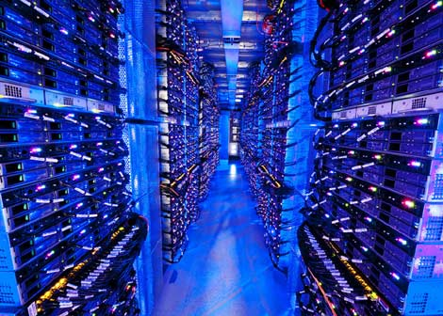
Δίκτυα κέντρων δεδομένων
10δες με 100δες χιλιάδες υπολογιστών, συχνά στενά συνδεδεμένων, σε κοντινή απόσταση
  e-business (π.χ. Amazon)
  servers περιεχομένου (π.χ. YouTube, Akamai, Apple, Microsoft)
  μηχανές αναζήτησης, εξόρυξη δεδομένων (π.χ. Google)
προκλήσεις:
  πολλαπλές εφαρμογές, κάθε μία εξυπηρετεί τεράστιο αριθμό πελατών
  διαχείριση/εξισορρόπηση φόρτου, αποφυγή επεξεργασίας, δικτύωση, συμφόρηση δεδομένων
Inside a 40-ft Microsoft container,
Chicago data center

Slide 85
Δίκτυα κέντρων δεδομένων
εξισορροπητής φόρτου: δρομολόγηση επιπέδου εφαρμογής
λαμβάνει εξωτερικές αιτήσεις πελατών
κατευθύνει το φόρτο στο data center
επιστρέφει αποτελέσματα στον εξωτερικό πελάτη (κρύβοντας τα εσωτερικά του data center από τον πελάτη)
Internet
Border router
Access router
Load
balancer
B
Tier-1 switches
A
C
Tier-2 switches
TOR switches
Server racks

Slide 86
Δίκτυα κέντρων δεδομένων
πλούσια διασύνδεση μεταξύ μεταγωγέων, racks:
  αυξημένη απόδοση μεταξύ racks (δυνατότητα πολλαπλών διαδρομών δρομολόγησης)
  αυξημένη αξιοπιστία μέσω πλεονασμού
Tier-1 switches
Tier-2 switches
TOR switches
Server racks
1
2
3
4
5
6
7
8

Slide 87
Επίπεδο ζεύξης
5.1 Εισαγωγή και υπηρεσίες
5.2 Ανίχνευση και διόρθωση σφαλμάτων
5.3Πρωτόκολλα πολλαπλής πρόσβασης
5.4 LANs
  Διευθυνσιοδότηση, ARP
  Ethernet
  Μεταγωγείς (switches)
  VLANs
5.5 Εικονικές Ζεύξεις: MPLS
5.6 Δικτύωση κέντρων δεδομένων
5.7 Η “ζωή” μιας web αίτησης

Slide 88
Σύνθεση: μία ημέρα στη ζωή μιας αίτησης web
το ταξίδι προς τα κάτω της στοίβας πρωτοκόλλων ολοκληρώθηκε!
  εφαρμογή, μεταφορά, δίκτυο, ζεύξη
ενώνοντάς-τα-όλα-μαζί: σύνθεση!
  στόχος: αναγνώρισε, ξαναδές, κατανόησε τα πρωτόκολλα (όλων των επιπέδων) που συμμετέχουν σε ένα φαινομενικά απλό σενάριο:
  αίτηση σελίδας www
  σενάριο: φοιτητής συνδέει laptop στο δίκτυο του πανεπιστημίου, αιτείται/λαμβάνει το www.google.com

Slide 89




Μία ημέρα στη ζωή μιας αίτησης web: σενάριο
browser
DNS server
Comcast network
68.80.0.0/13
school network
68.80.2.0/24
web page
web server
Google’s network
64.233.160.0/19
64.233.169.105

Slide 90
Μία ημέρα στη ζωή… σύνδεση στο Internet
συνδέοντας το laptop χρειάζεται να πάρει δική του IP δ/νση, δ/νση δρομολογητή πρώτου άλματος, δ/νση DNS server: χρησιμοποίησε DHCP
Η DHCP αίτηση ενθυλακώνεται στο UDP, ενθυλακώνεται στο IP, ενθυλακώνεται στο 802.3 Ethernet
Broadcast Ethernet πλαίσιο (προορισμός: FFFFFFFFFFFF) στο LAN, λαμβάνεται από τον δρομολογητή που τρέχει τον DHCP server
Το Ethernet απoθυλακώνεται σε IP, το οποίο απoθυλακώνεται σε UDP, το οποίο απoθυλακώνεται σε DHCP
DHCP
DHCP
UDP
IP
Eth
Phy
DHCP
DHCP
DHCP
DHCP
DHCP
UDP
IP
Eth
Phy
DHCP
DHCP
DHCP
router
(runs DHCP)
DHCP

Slide 91
Μία ημέρα στη ζωή … σύνδεση στο Internet
Ο DHCP server διαμορφώνει το DHCP ACK που περιέχει την IP δ/νση του πελάτη, τη δ/νση του δρομολογητή πρώτου άλματος για τον πελάτη, όνομα & δ/νση του DNS server
ενθυλάκωση στον DHCP server, το πλαίσιο προωθείται (εκμάθηση μεταγωγέα) μέσω του LAN, αποπολύπλεξη στον πελάτη
DHCP πελάτης λαμβάνει την DHCP ACK απάντηση
DHCP
DHCP
UDP
IP
Eth
Phy
DHCP
DHCP
DHCP
DHCP
DHCP
UDP
IP
Eth
Phy
DHCP
DHCP
DHCP
router
(runs DHCP)
DHCP
Ο πελάτης τώρα έχει IP διεύθυνση, γνωρίζει όνομα & διεύθυνση του DNS server, IP διεύθυνση του δρομολογητή πρώτου άλματος

Slide 92
Μία ημέρα στη ζωή... ARP (πριν το DNS, πριν το HTTP)
προτού σταλεί η HTTP αίτηση, χρειάζεται η IP διεύθυνση του www.google.com: DNS
Δημιουργείται ένα DNS ερώτημα, ενθυλακώνεται σε UDP, έπειτα σε IP και τέλος σε Ethernet. Για να σταλεί το πλαίσιο στον δρομολογητή, χρειάζεται τη διεύθυνση MAC της διεπαφής του δρομολογητή: ARP
Το broadcast ARP ερώτημα, λαμβάνεται από τον δρομολογητή, ο οποίος απαντάει με ARP απάντηση δίνοντας τη MAC διεύθυνση της διεπαφής του δρομολογητή
Ο πελάτης πλέον γνωρίζει τη MAC διεύθυνση του δρομολογητή πρώτου άλματος, οπότε μπορεί πλέον να στείλει το πλαίσιο που περιέχει το DNS ερώτημα
DNS
DNS
UDP
IP
Eth
Phy
DNS
DNS
ARP
ARP query
ARP
ARP reply
Eth
Phy
router
(runs DHCP)

Slide 93
Μία ημέρα στη ζωή… χρησιμοποιώντας το DNS
DNS
UDP
IP
Eth
Phy
DNS
DNS
UDP
IP
Eth
Phy
DNS
DNS server
DNS
DNS
DNS
DNS
DNS
DNS
DNS
Comcast network
68.80.0.0/13
router
(runs DHCP)
Το IP datagram προωθείται από το δίκτυο του πανεπιστημίου στο εμπορικό δίκτυο, δρομολογείται (οι πίνακες δημιουργούνται από τα πρωτόκολλα δρομολόγησης RIP, OSPF, IS-IS και/ή BGP) στο DNS
αποπολυπλέκεται στον DNS server
Ο DNS server απαντάει στον πελάτη με την IP διεύθυνση του www.google.com
Το IP datagram που περιέχει το DNS ερώτημα προωθείται μέσω του μεταγωγέα του LAN από τον πελάτη στο δρομολογητή πρώτου άλματος

Slide 94
Μία ημέρα στη ζωή… το HTTP χρειάζεται μια TCP σύνδεση
HTTP
HTTP
TCP
IP
Eth
Phy
SYNACK
SYNACK
SYNACK
για να σταλεί την HTTP αίτηση, ο πελάτης πρώτα ανοίγει την TCP υποδοχή (socket) στον web server
το TCP SYN τμήμα (βήμα 1 στην τριμερή χειραψία) δρομολογείται μεταξύ των τομέων στο web server
Ο web server αποκρίνεται με ένα TCP SYN ACK (βήμα 2 στην τριμερή χειραψία)
εγκαθίδρυση TCP σύνδεσης
router
(runs DHCP)
TCP
IP
Eth
Phy
SYNACK
SYN
SYNACK
SYN
SYNACK
SYNACK
SYN
web server
64.233.169.105

Slide 95
Μία ημέρα στη ζωή… HTTP αίτηση/απόκριση
HTTP
HTTP
TCP
IP
Eth
Phy
Η ιστοσελίδα τελικά (!!!) εμφανίζεται
Η HTTP αίτηση στέλνεται στο TCP socket
Το IP datagram που περιέχει την HTTP αίτηση δρομολογείται στο www.google.com
Ο web server αποκρίνεται με HTTP απόκριση (περιέχει την ιστοσελίδα)
Το IP datagram που περιέχει την HTTP απόκριση δρομολογείται πίσω στον πελάτη
router
(runs DHCP)
HTTP
HTTP
TCP
IP
Eth
Phy
HTTP
HTTP
HTTP
HTTP
web server
64.233.169.105

Slide 96
Επίπεδο Ζεύξης: Σύνοψη
Αρχές που διέπουν τις υπηρεσίες του επιπέδου ζεύξης δεδομένων:
  Ανίχνευση, διόρθωση σφαλμάτων
  Κοινή χρήση ενός καναλιού ευρυεκπομπής: πολλαπλή πρόσβαση
  Διευθυνσιοδότηση επιπέδου ζεύξης
Πραγμάτωση και υλοποίηση των διάφορων τεχνολογιών επιπέδου ζεύξης
  Ethernet
  LANS μεταγωγής, VLANs
  Εικονικοποιημένα δίκτυα ως επίπεδο ζεύξης: MPLS
Σύνθεση: μια ημέρα στη ζωή μιας αίτησης web

Slide 97
Επίλογος
το ταξίδι προς τα κάτω της στοίβας πρωτοκόλλων ολοκληρώθηκε (εκτός του φυσικού επιπέδου)
καλή κατανόηση των αρχών δικτύωσης, θέλουμε λίγη ….εξάσκηση
… θα μπορούσαμε να σταματήσουμε εδώ… αλλά υπάρχουν πολλά ενδιαφέροντα θέματα που δεν έχουμε καλύψει ακόμη!
  ασύρματα δίκτυα
  ασφάλεια
  πολυμέσα
  διαχείριση δικτύου
  ...η συνέχεια στα ΔΙΚΤΥΑ ΕΠΙΚΟΙΝΩΝΙΩΝ ΙΙ !

Slide 98


Τέλος Ενότητας

Slide 99
Άδεια Χρήσης

Slide 100
Σημείωμα Αναφοράς
Copyright Εθνικόν και Καποδιστριακόν Πανεπιστήμιον Αθηνών, Μεράκος Λάζαρος 2015. «Δίκτυα Επικοινωνιών Ι. Ενότητα 5: Επίπεδο Ζεύξης: Ζεύξεις, Δίκτυα Πρόσβασης, Δίκτυα Τοπικής Περιοχής». Έκδοση: 1.01. Αθήνα 2015.
Διαθέσιμο από τη δικτυακή διεύθυνση:
http://opencourses.uoa.gr/courses/DI19

Slide 101
Χρηματοδότηση
Το παρόν εκπαιδευτικό υλικό έχει αναπτυχθεί στα πλαίσια του εκπαιδευτικού έργου του διδάσκοντα.
Το έργο «Ανοικτά Μαθήματα στο Πανεπιστήμιο Αθηνών» έχει χρηματοδοτήσει μόνο τη αναδιαμόρφωση του εκπαιδευτικού υλικού.
Το έργο υλοποιείται στο πλαίσιο του Επιχειρησιακού Προγράμματος «Εκπαίδευση και Δια Βίου Μάθηση» και συγχρηματοδοτείται από την Ευρωπαϊκή Ένωση (Ευρωπαϊκό Κοινωνικό Ταμείο) και από εθνικούς πόρους.

